Slide 1

Perhejäsenyys
auttaa useita sukupolvia edustavia lionsklubeja palvelemaan paikkakuntiaan, vastaamaan humanitaarisiin tarpeisiin, kannustamaan rauhaan ja edistämään kansainvälistä yhteisymmärrystä.
1

Slide 2
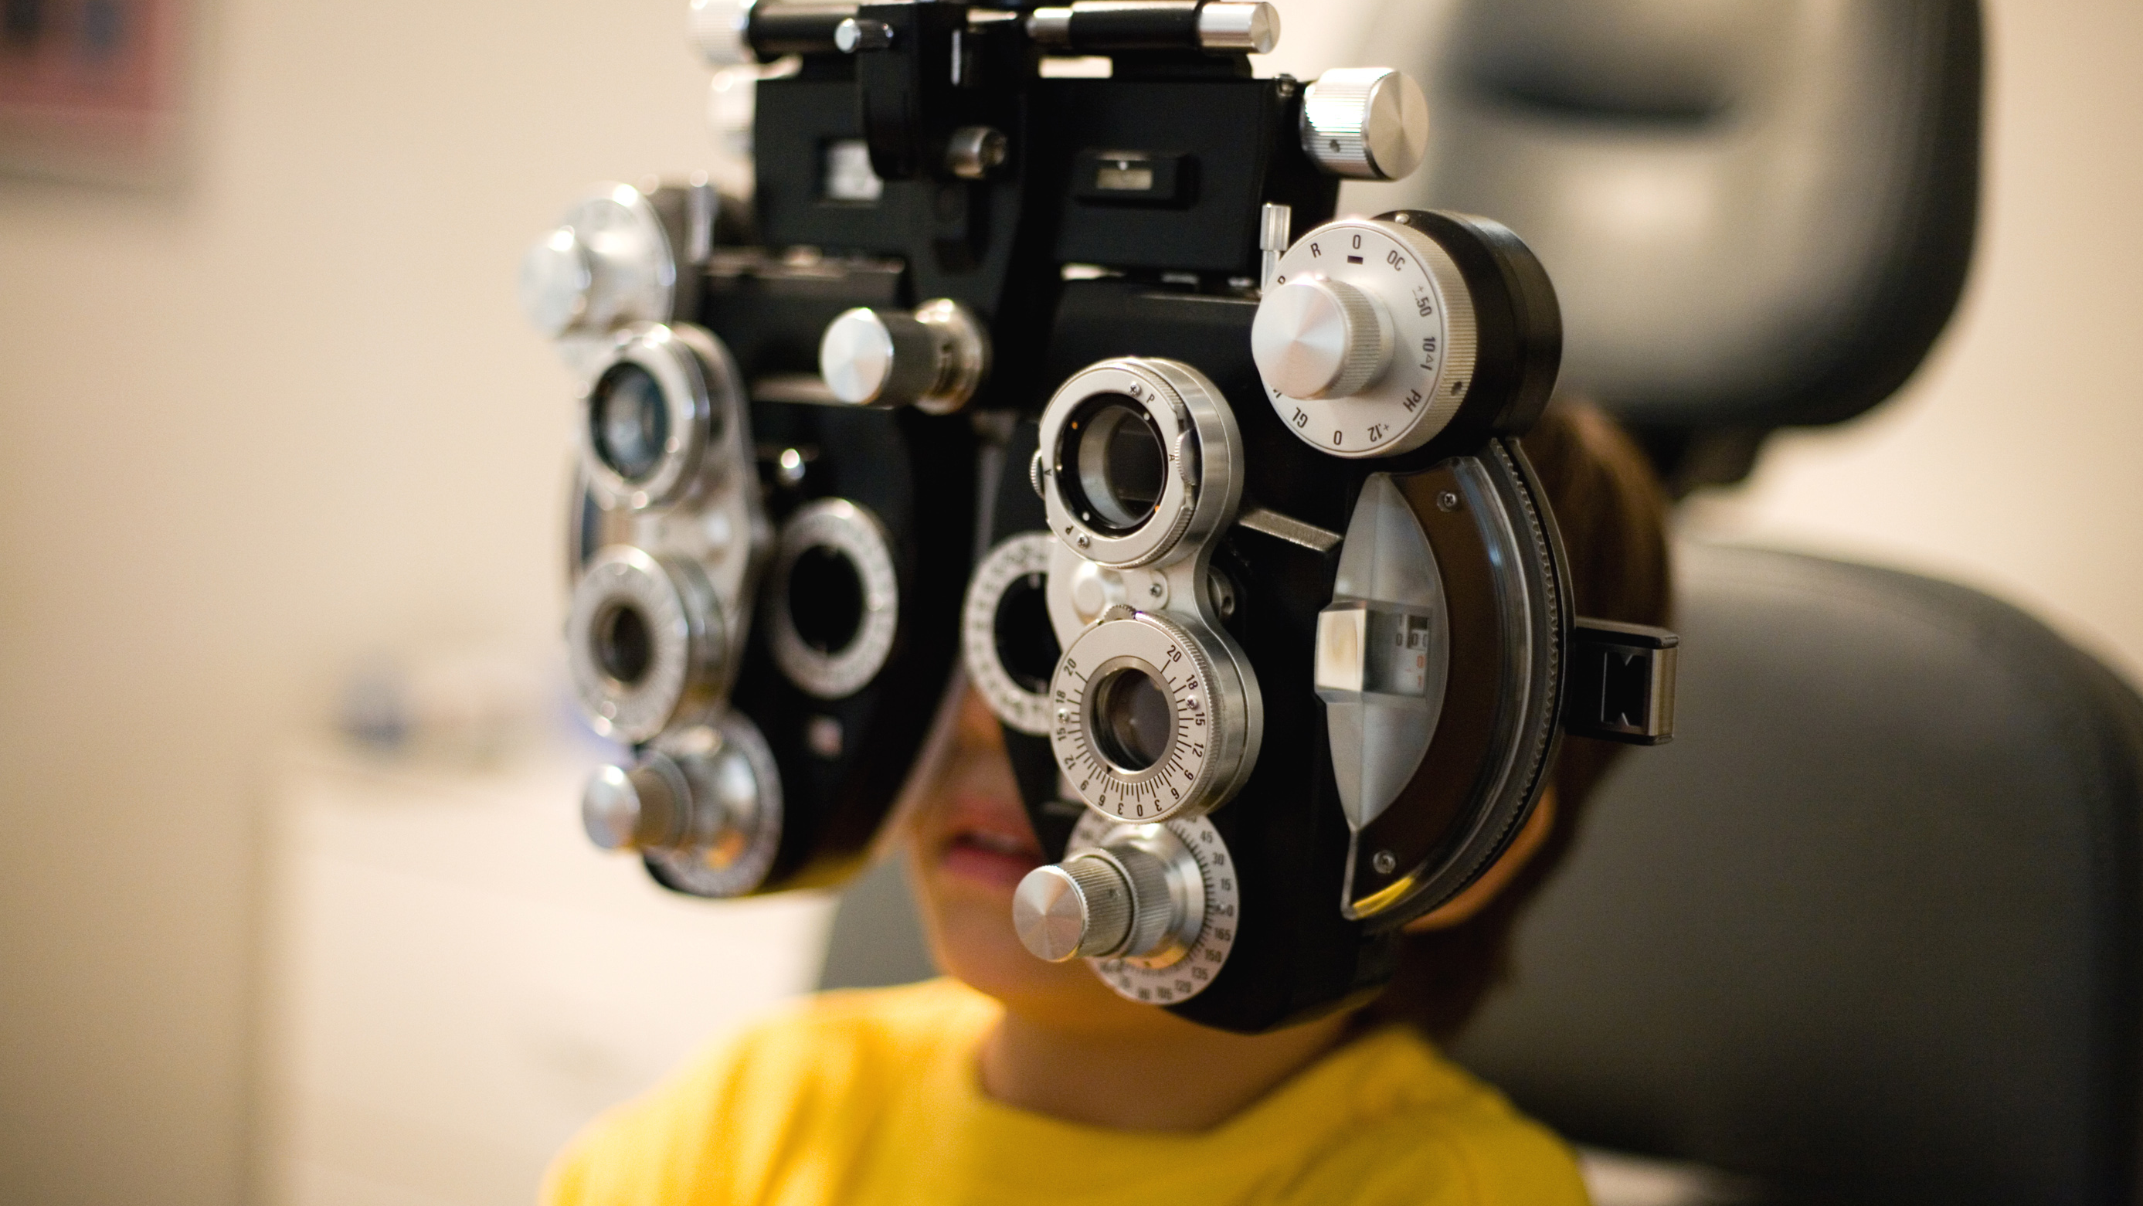


Perhejäsenyyden perusteet
2

Slide 3

aa
Perhejäsenyyden perusteet
Miksi ottaisimme perheenjäsenet mukaan palvelemaan?
lisää laatuaikaa perheen kanssa
toimiminen esikuvana
paikkakunnan auttaminen.
3

Slide 4

Kuka voi olla mukana perhejäsenyysohjelmassa?
Perhejäsenyysohjelma on tarkoitettu perheenjäsenille, jotka:
täyttävät lionsjäsenyyden ehdot
ovat tällä hetkellä samassa klubissa tai liittymässä samaan klubiin
asuvat samassa taloudessa ja ovat sukua syntymän, avioliiton tai muun laillisen suhteen myötä.
4

Slide 5

Perhejäsenyys on ohjelma, joka antaa lioneille mahdollisuuden helpottaa perheenjäsenten palvelua paikkakunnallaan.
Ohjelma helpottaa asiaa antamalla perhejäsenille alennuksen jäsenmaksuista.
Piiri määrittää alennuksen suuruuden.
Mitä perhejäsenyys tarkoittaa?
5

Slide 6

Aloittaminen
6

Slide 7
Miten päästään alkuun?
Vaikka perhejäsenyydestä on useita etuja, se ei sovellu jokaiselle klubille. Jos klubista halutaan tehdä perheystävällinen, siihen tarvitaan kaikkien jäsenten hyväksyntä. Ennen kuin jatkatte, varmistakaa, että ymmärrätte asian täysin ja olette valmiita tekemään tarpeelliset muutokset, jotta lionsklubinne voi alkaa hyväksyä perheitä jäseniksi.
Jos klubin jäsenet haluavat tutustua asiaan tarkemmin, muodostakaa toimikunta, jotta ymmärrätte kaikki klubiin vaikuttavat tärkeät seikat. Asettakaa toimikunnalle määräaika, johon mennessä sen on esitettävä raporttinsa.
Esitä asia klubillesi. Selitä perhejäsenyyden konsepti ja sen vaikutus klubiin.
Jos klubin jäsenet haluavat viedä asian eteenpäin, tehkää luettelo tavoitteista ja laatikaa toiminta-suunnitelma, jotta klubissa voidaan tehdä tarvittavat muutokset.
Kun muutokset on tehty ja klubi on sopeutunut uuteen aikatauluun, suunnitelkaa ja toteuttakaa aktivi-teetteja, joiden avulla klubin perheystäväl-lisyyttä mainostetaan.
7

Slide 8
aa
Aloittaminen
Ideoita klubikokouksiin
Klubikokoukset: Klubikokouksia tulee mukauttaa, jotta ne tarjoavat perheystävällisen ilmapiirin ollen kuitenkin tuotteliaita.
  Klubikokoukset on järjestettävä ajankohtana, joka sopii perheille. Klubi voi myös ottaa käyttöön virtuaalisen alustan, jotta jäsenet voivat kirjautua kokouksiin kotoa käsin.
  Kokouspaikan on oltava sovelias lapsille. Harkitkaa järjestävänne lapsille klubinne leojen vetämiä aktiviteetteja.
  Perinteiset muodolliset illalliset eivät ehkä sovellu kokouksille, jos mukana on pieniä lapsia. Harkitkaa jotain epämuodollisempaa, kuten noutopöytää tai nyyttikutsuja.
  Kokousten tulee olla lyhempiä perheiden kiireisten aikataulujen vuoksi.
8

Slide 9
aa
Aloittaminen
Palveluprojekteja perheille
Palveluaktiviteetit: Klubin palveluaktiviteettien tulee olla perheystävällisiä. Seuraavat elementit EIVÄT tavallisesti sovellu perhekeskeisiksi palveluaktiviteeteiksi:
  Koko perheen on oltava aina mukana.
  Yhdessä toimivat perheet, joissa on pieniä lapsia, ja paikkakunnan virastot, joissa on pieniä lapsia (valvonta muodostuu ongelmaksi).
  Vakituiset, toistuvat tehtävät.
  Yhden toiminnon tehtävät, joita ei voida jakaa osiin.
  Projektit, jotka kestävät useita tunteja, eivät ehkä sovellu perheille, joissa on pieniä lapsia.
  Projektit, jotka vaativat runsaasti fyysistä liikkumista, eivät ehkä sovellu vanhemmille lioneille tai perheenjäsenille.
9

Slide 10
aa
Aloittaminen
Mahdollisia ideoita palveluprojekteihin
Lions Clubs Internationalin nuoriso-ohjelmat
muut paikkakunnan lasten aktiviteetit – partio, urheilu, koulut jne.
vanhusten auttaminen
kodittomien parissa työskentely
lukutaitoprojektit
ympäristöprojektit
koulujen urheilutapahtumat
teini-ikäisten lastenhoito-opetus.
10

Slide 11
Missä voitte rekrytoida perheitä?
Puhukaa opettajille ja opiskelijoille
Kysykää valmentajilta ja urheilujoukkueiden jäseniltä
Puhukaa uskonnollisten ja paikkakunnan johtohenkilöiden kanssa
Omat perheenjäsenet
Puhukaa naapureillenne
Toimikaa yhteistyössä muiden paikkakunnan organisaatioiden ja klubien kanssa
11

Slide 12
Nykyiset Lions-ohjelmat, jotka auttavat osallistamaan perheitä
12

Slide 13
Nykyiset Lions-ohjelmat,
jotka auttavat osallistamaan perheitä
Kampusklubit
Kampuslionsklubit voivat vaikuttaa sekä paikalliseen kampusyhteisöön että paikkakuntiin eri puolilla maailmaa samalla kun se yhdistää opiskelijoita, opetushenkilökuntaa ja liike-elämän johtajia.
.
Cub-ohjelma
Leoklubit
Lionsklubien sponsoroimat leoklubit kutsuvat nuoria 12–18- sekä 18–30-vuotiaita aikuisia perustamaan omia leoklubeja ja kehittämään elämäntaitoja palvelun ja lionien arvojen kautta.
Erityinen ohjelma enintään 12-vuotiaille lapsille ja lionsjäsenten sukulaisille, jotka voivat palvella lionsklubin rinnalla.
Teemaklubit
Teemaklubiohjelma suunniteltiin klubeille, joiden jäsenillä on yhteinen kiinnostuksen kohde, minkä ansiosta he voivat muodostaa syvällisempiä ihmissuhteita.
Virtuaaliklubit
Nykymaailmassa monet perheet ovat erittäin kiireisiä eivätkä he ennätä osallistua kokouksiin paikan päällä. Harkitkaa hybridimallia, jossa jäsenet voivat osallistua kokouksiin verkon kautta.
13
Notes:
Cub-ohjelman avulla lionsklubit voivat ottaa paikkakunnan nuoret mukaan paikkakuntansa palvelemiseen. Seuraavassa diassa on lisätietoa tästä ohjelmasta.
”Johtaminen, kokemus, mahdollisuus.” Nämä ominaisuudet tekevät leon. Lions Clubs Internationalin nuorimpina jäseninä leot edustavat uskomattoman järjestömme parhaita ominaisuuksia. Leoista on lisätietoa tulevissa dioissa.
Kampusklubit ovat loistava tapa ottaa mukaan kampukseen kuuluvat perheet. Ottamalla paikallisen kampuksen mukaan klubi avautuu myös paikkakunnan oppilaitoksen opiskelijoille ja henkilökunnalle.
Klubinne teema voi olla keskittyminen perheiden tai lasten osallistamiseen.
Virtuaaliklubit antavat osallistumismahdollisuuden jäsenille, jotka saattavat olla liian kiireisiä saapumaan tavanomaisiin kokouksiin.

Slide 14
auttaa perheitä toimimaan vapaaehtoisina yhdessä ottamalla cub-jäsenet mukaan lionsklubin kokouksiin, aktiviteetteihin ja palveluprojekteihin
suunniteltu enintään 12-vuotiaille lapsille
jäsenet voivat tilata Lions Clubs Internationalilta cub-merkkejä kutakin kolmea tasoa varten.
Cub-
ohjelma
14

Slide 15
Lionsklubit voivat toimia leoklubin kummina mentoroidakseen ja voimaannuttaakseen nuoria johtajia sekä vaaliakseen sitoumusta palveluun
Alpha-leot: 12–18-vuotiaita
Omega-leot: 18–30-vuotiaita
LEO tarkoittaa
  johtajuutta (leadership)
  kokemusta (experience)
  mahdollisuutta (opportunity)
Leo-
klubit
15

Slide 16
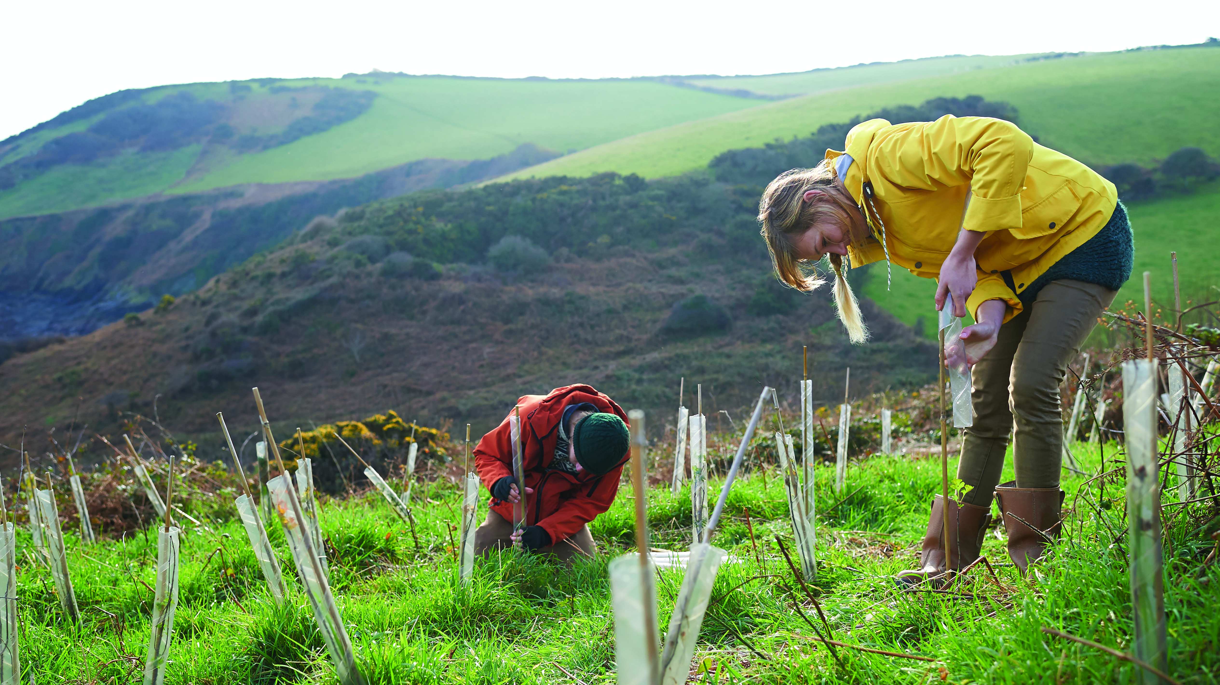
Perhejäsenyyden raportointi
16

Slide 17

Perhejäsenyyden raportointi
Perhejäsenyyden raportointi
Jotta klubi voi kuulua perhejäsenyysohjelmaan, klubisihteerin on täytettävä perhesuhteen todistuslomake tai annettava tiedot verkossa.
17

Slide 18
Kiitos
© 2019 Lions Clubs International
XXXX 00/00 FI
18

